Slide 1


การขับเคลื่อนแผนปฏิบัติการ 90 วัน
“ปลูกผักสวนครัว เพื่อสร้างความมั่นคงทางอาหาร”
กรมการพัฒนาชุมชน กระทรวงมหาดไทย

Slide 2
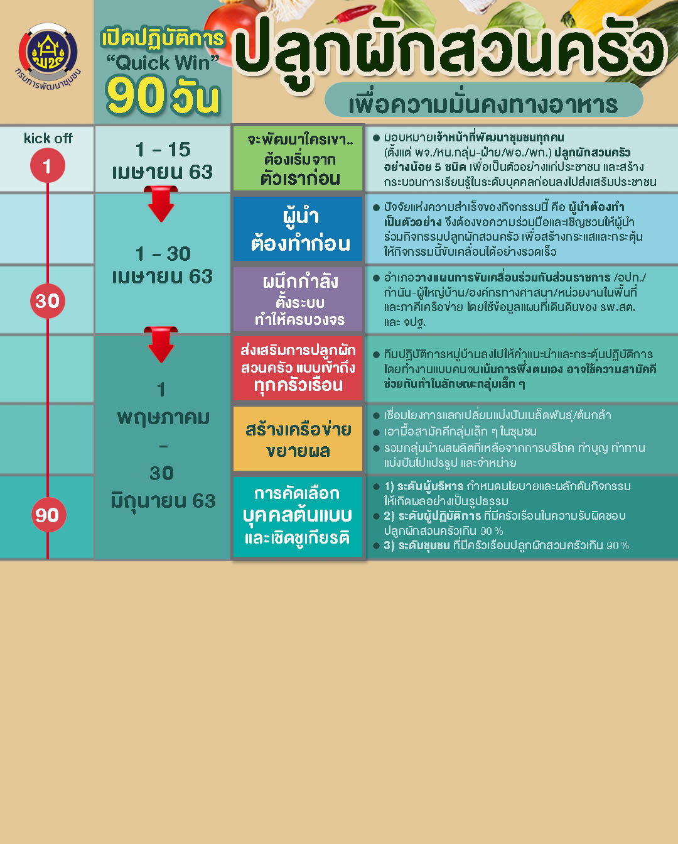
ทบทวนแผนปฏิบัติการ 90 วัน

Slide 3
Kick off ระดับจังหวัด 1 – 23 เมษายน 2563
ผู้นำต้องทำก่อน
1. ดำเนินการ ณ จวนผู้ว่าราชการจังหวัด จำนวน 70 จังหวัด
หน่วยงาน (ระดับจังหวัด) ที่เข้าร่วม จำนวน 346 หน่วยงาน
จำนวนผู้เข้าร่วมกิจกรรม จำนวน 1,818 คน
2. ดำเนินการ ณ บ้านพักพัฒนาการจังหวัด จำนวน 68 จังหวัด
หน่วยงาน (ระดับจังหวัด) ที่เข้าร่วม จำนวน 202 หน่วยงาน
จำนวนผู้เข้าร่วมกิจกรรม จำนวน 1,768 คน
3. ดำเนินการในสถานที่อื่นๆ ในระดับจังหวัด จำนวน 39 จังหวัด
หน่วยงานที่เข้าร่วม จำนวน 216 หน่วยงาน
จำนวนผู้เข้าร่วมกิจกรรม จำนวน 1,855 คน

Slide 4
Kick off ระดับอำเภอ 1 – 23 เมษายน 2563
ผู้นำต้องทำก่อน
1. ดำเนินการ ณ บ้านพักนายอำเภอ จำนวน 464 อำเภอ
หน่วยงานที่เข้าร่วม จำนวน 476 หน่วยงาน
จำนวนผู้เข้าร่วมกิจกรรม จำนวน 13,220 คน
2. ดำเนินการ ณ บ้านพักพัฒนาการอำเภอ จำนวน 436 อำเภอ
หน่วยงานที่เข้าร่วม จำนวน 443 หน่วยงาน
จำนวนผู้เข้าร่วมกิจกรรม จำนวน 5,209 คน
3. ดำเนินการในสถานที่อื่นๆ ในระดับจังหวัด จำนวน 174 อำเภอ
หน่วยงานที่เข้าร่วม จำนวน 751 หน่วยงาน
จำนวนผู้เข้าร่วมกิจกรรม จำนวน 5,443 คน

Slide 5
กลไกการขับเคลื่อนแผนปฏิบัติการ 90 วัน
“ปลูกผักสวนครัวเพื่อสร้างความมั่นคงทางอาหาร”
ผนึกกำลัง ตั้งระบบ ทำให้ครบวงจร
1
ประธาน คทง.
เลขาฯ คทง.
ที่ปรึกษา (9 ท่าน)
2
อพช. และ กก. 15 ท่าน
ผอ.สสช. (เลขานุการ)
คณะกรรมการอำนวยการ
ผต.สรสาสน์
ผอ.กง.สื่อสารฯ สล.
ผอ.สถาบัน พช.
ผอ.กง.สส.มฐท. สพช.
รองฯ โชคชัย
ผอ.สสช.
รองฯ วิไลวรรณ
ผอ.สภว.
ผต.ไพบูลย์
ผอ.กง.ประสานฯ สสช.
รองฯ นิวัติ
นว.ชช. สสช.
3
4
5
6
7
8
คทง.ปชส. สื่อสาร
และสร้างการรับรู้
คทง.ประเมินผลและเผยแพร่ผลกระทบโครงการ
คทง.จัดทำฐานข้อมูล และติดตามผล
คทง.สร้างความร่วมมือภาครัฐเอกชนและประชาสังคม
คทง.สานพลังองค์กรเครือข่ายชุมชน
คทง.ประกวดและ
เชิดชูเกียรติ
บันได 6 ขั้น
จะพัฒนาใครเขา ต้องเริ่มจากตัวเราก่อน
ผู้นำ ต้องทำก่อน
ผนึกกำลัง ตั้งระบบ ทำให้ครบวงจร
ส่งเสริมการปลูกผักสวนครัวแบบเข้าถึงทุกครัวเรือน
สร้างเครือข่ายขยายผล
การคัดเลือกบุคคลต้นแบบและเชิดชูเกียรติ
ผู้นำ อช./ อช.
ผู้นำ/ปราชญ์ มศพ./สัมมาชีพ
กพส.ม./ต./อ./จ. / ศอช.ต.
คทง. กพส.จ./ต./อกพส.ม.
กก./ คข.กลุ่มออมทรัพย์ฯ
กก.คข.กทม./กข.คจ.
กก.คข. กลุ่มอาชีพ, OTOP
กก.คข.กทบ.จ./อ.
เครือข่ายอื่นๆ (ระบุ...)
เป้าหมาย 90 วัน ปลูกผักสวนครัว
นิยาม องค์กรเครือข่ายชุมชน
อยู่ที่ไหน ติดต่อได้อย่างไร
เชิญชวนทำภารกิจอะไร อย่างไร
กำหนดเวลา แผนขับเคลื่อน
ช่องทางสื่อสาร แลกเปลี่ยน ปชส.
การติดตามผล การสนับสนุน (Input อะไร)
1-15 เม.ย.
1-30 เม.ย.
1 พ.ค. - 30 มิ.ย.

Slide 6


การคัดเลือกบุคคลต้นแบบและเชิดชูเกียรติ
ตามแผนปฏิบัติการ 90 วัน ปลูกผักสวนครัว เพื่อสร้างความมั่นคงทางอาหาร
วัตถุประสงค์
1. เพื่อสร้างขวัญและกำลังใจให้ผู้ปฏิบัติงานในการขับเคลื่อนแผนปฏิบัติการ 90 วัน “ปลูกผักสวนครัว เพื่อสร้างความมั่นคงทางอาหาร” ได้อย่างเป็นรูปธรรม
2. เพื่อสร้างต้นแบบในการขับเคลื่อนแผนปฏิบัติการ 90 วัน “ปลูกผักสวนครัว เพื่อสร้างความมั่นคงทางอาหาร”
ที่มีผลงานดีเยี่ยมและเป็นที่ประจักษ์แก่สาธารณชน
ประเภทรางวัล
1. ระดับผู้บริหาร
- ผู้ว่าราชการจังหวัด - นายอำเภอ - พัฒนาการจังหวัด - หน.กลุ่มงาน / หน.ฝ่าย
3. ระดับชุมชน
- ตำบล (นายกเทศมนตรี/นายก อบต./กำนัน)
- หมู่บ้าน (ผู้ใหญ่บ้าน) - คุ้มบ้าน - ครัวเรือน
ภาคีเครือข่าย (พิเศษ)
- ส่วนกลาง/ระดับจังหวัด/อำเภอ
2. ระดับผู้ปฏิบัติการ
- พัฒนาการอำเภอ -นว.พช.จังหวัด -พัฒนากร
เกณฑ์ตัวชี้วัด
1. ระดับผู้บริหาร
- กำหนดนโยบายและผลักดันกิจกรรมให้เกิดผลอย่างเป็นรูปธรรม
และมีครัวเรือนในพื้นที่รับผิดชอบปลูกผักสวนครัว เกินร้อยละ 90
2. ระดับผู้ปฏิบัติการ
- มีครัวเรือนในพื้นที่รับผิดชอบปลูกผักสวนครัว เกินร้อยละ 90
3. ระดับชุมชน
- มีครัวเรือนปลูกผักสวนครัว เกินร้อยละ 90
ทุกระดับ ต้องมีการปลูกผักสวนครัวบริเวณบ้านพักอย่างน้อย 5 ชนิด และเป็นแบบอย่างได้
Road Map
วางระบบการคัดเลือก
สร้างกระแสการรับรู้
ดำเนินการคัดเลือก
- กรมฯ กำหนด
แนวทาง/เกณฑ์
รูปแบบ/วิธีการ
และแผนดำเนินงาน
- จังหวัด/อำเภอแต่งตั้ง
กรรมการประกวด
- ประชุม และ
วางแผนดำเนินงาน
- ประชาสัมพันธ์
สร้างการรับรู้
ทุกระดับ
จังหวัด/อำเภอ
ลงพื้นที่
เยี่ยมครัวเรือน
- กรมฯ แจ้งแนวทาง/
หลักเกณฑ์
- Conference
ดำเนินการคัดเลือก
รายงานผล
การคัดเลือก
ประกาศผล
มอบรางวัล
1 - 5 เม.ย. 63
6 - 15 เม.ย. 63
16 - 30 เม.ย. 63
20 เม.ย. – 15 มิ.ย. 63
1 - ๓๐ มิ.ย. 63

